Slide 1
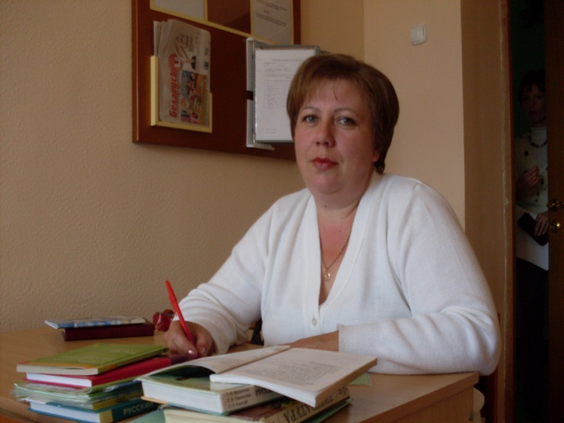
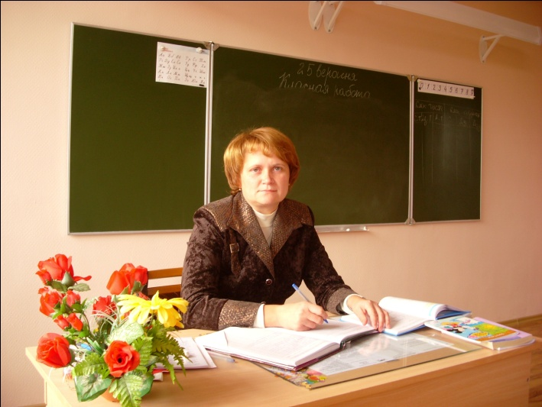
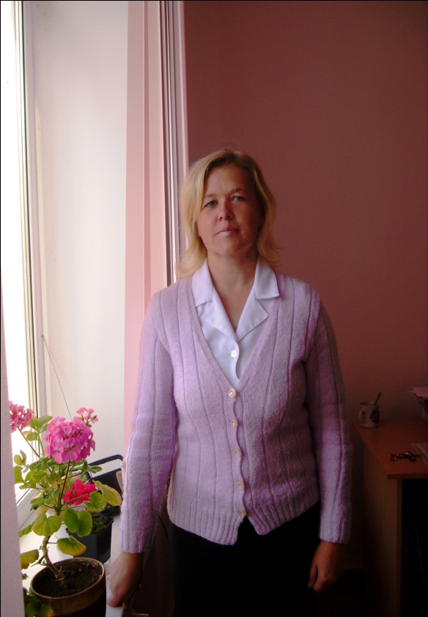
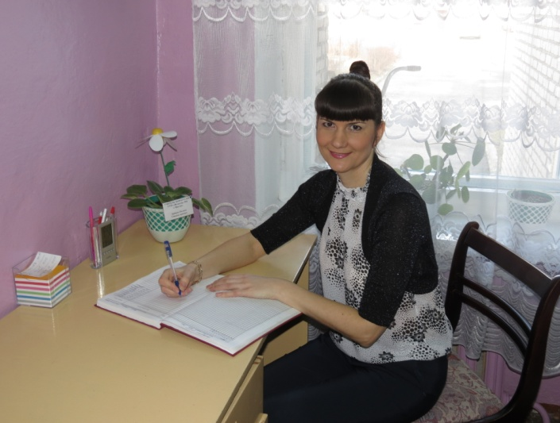
НАШИ ВЫПУСКНИКИ –
НАШИ ПЕДАГОГИ!

Slide 2
ЯРОШУК МАРИНА СТАНИСЛАВОВНА

Slide 3
БОХАН ЕЛЕНА РИШАРДОВНА

Slide 4
ЛОЙКО ИРИНА АДОЛЬФОВНА

Slide 5
АРТИШ ОКСАНА СТАНИСЛАВОВНА

